Slide 1
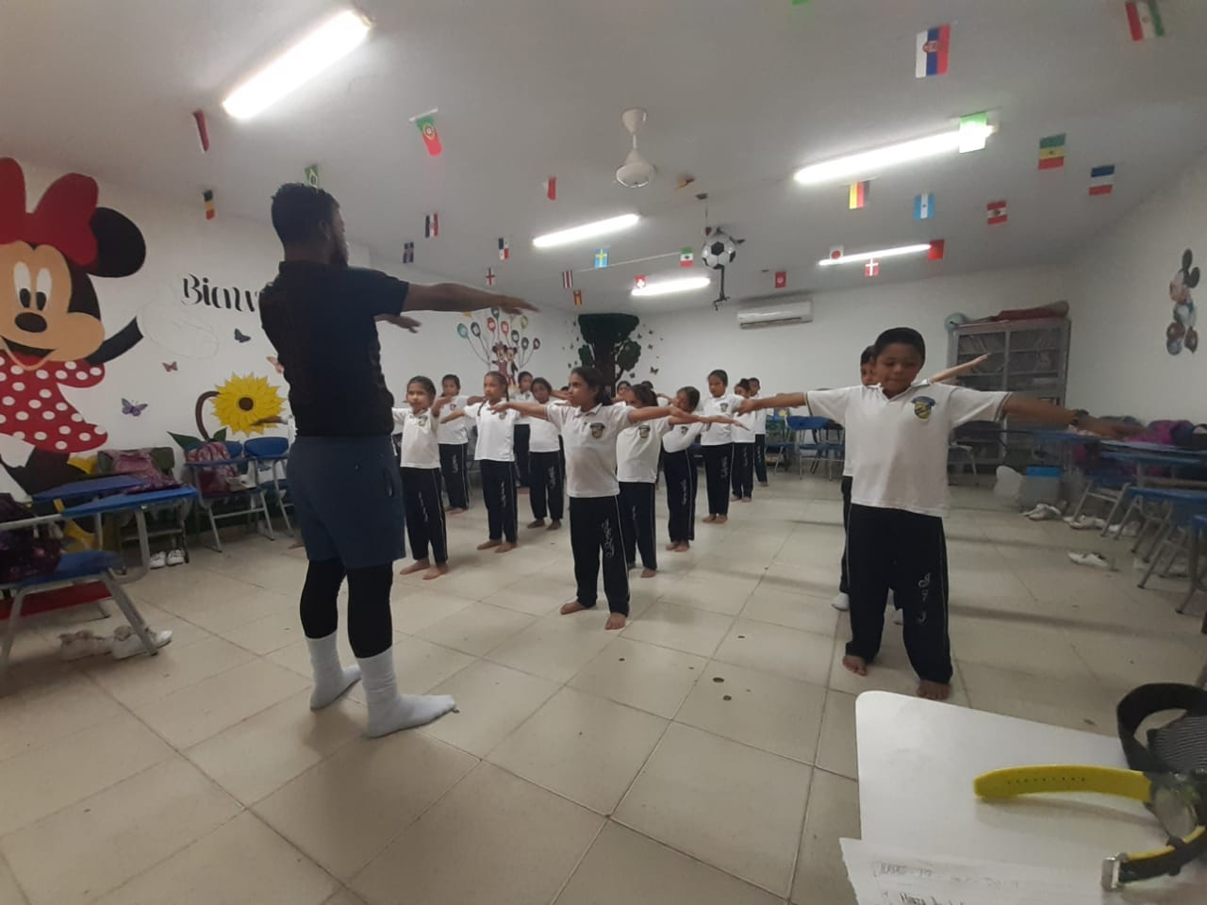
ACTIVIDADES ENCONTRARTE

Slide 2
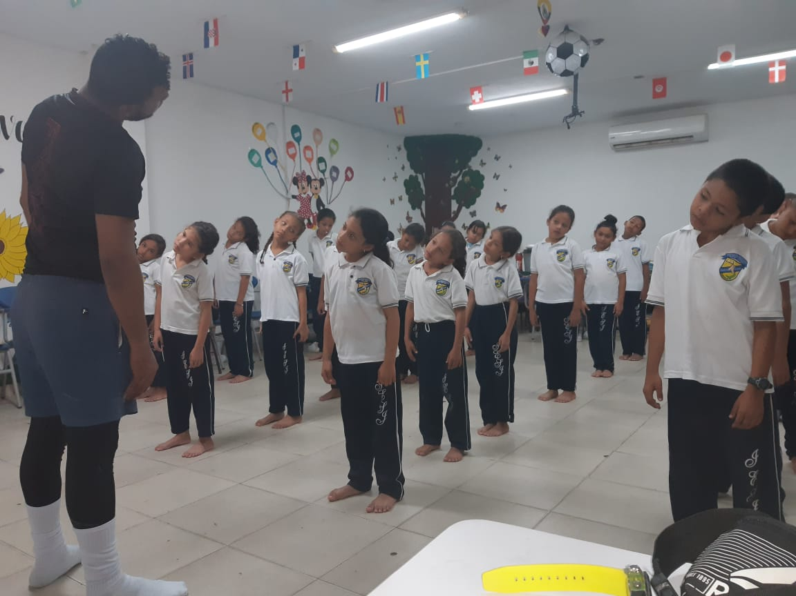
ACTIVIDADES ENCONTRARTE

Slide 3
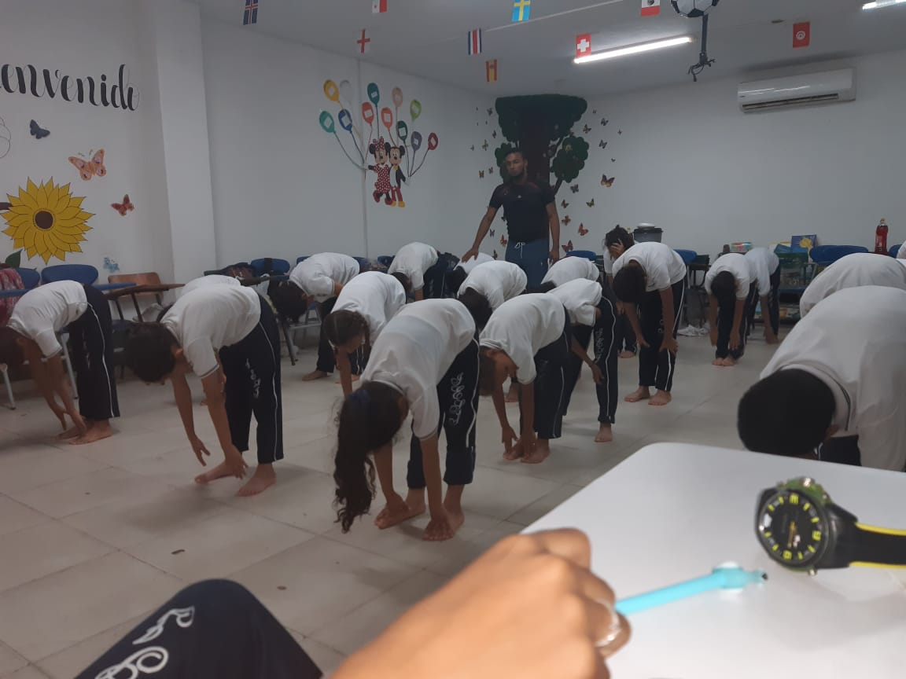
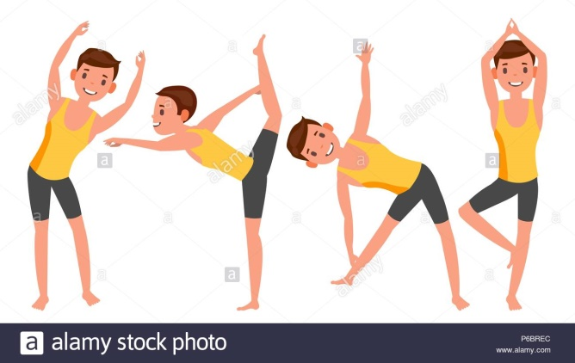
ACTIVIDADES ENCONTRARTE

Slide 4
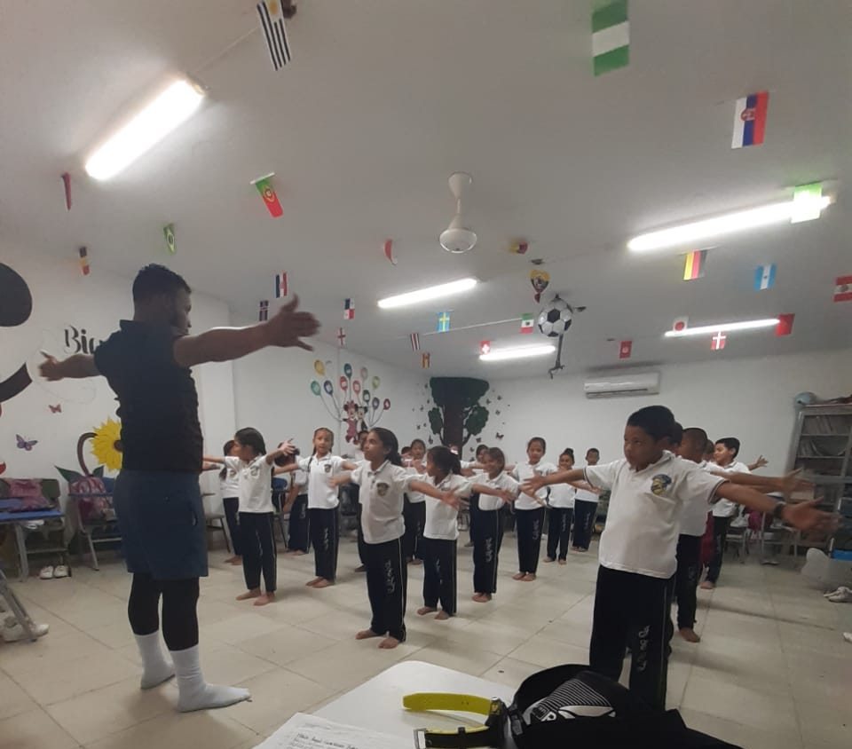
ACTIVIDADES ENCONTRARTE

Slide 5
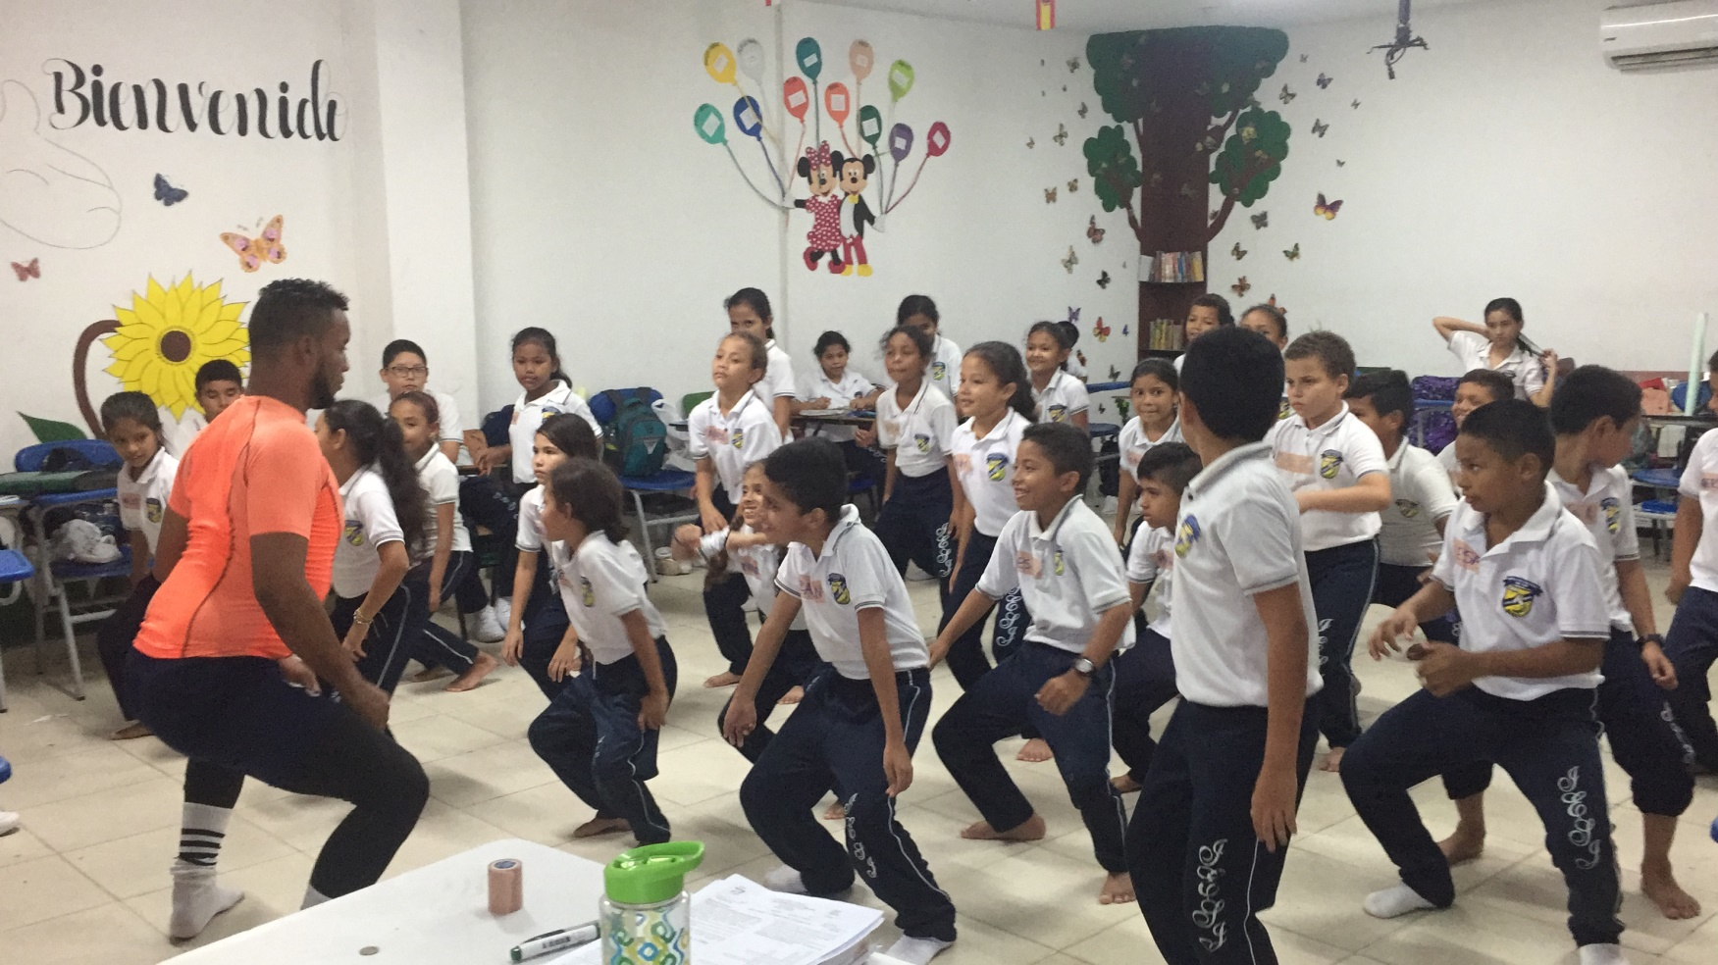
ACTIVIDADES ENCONTRARTE

Slide 6
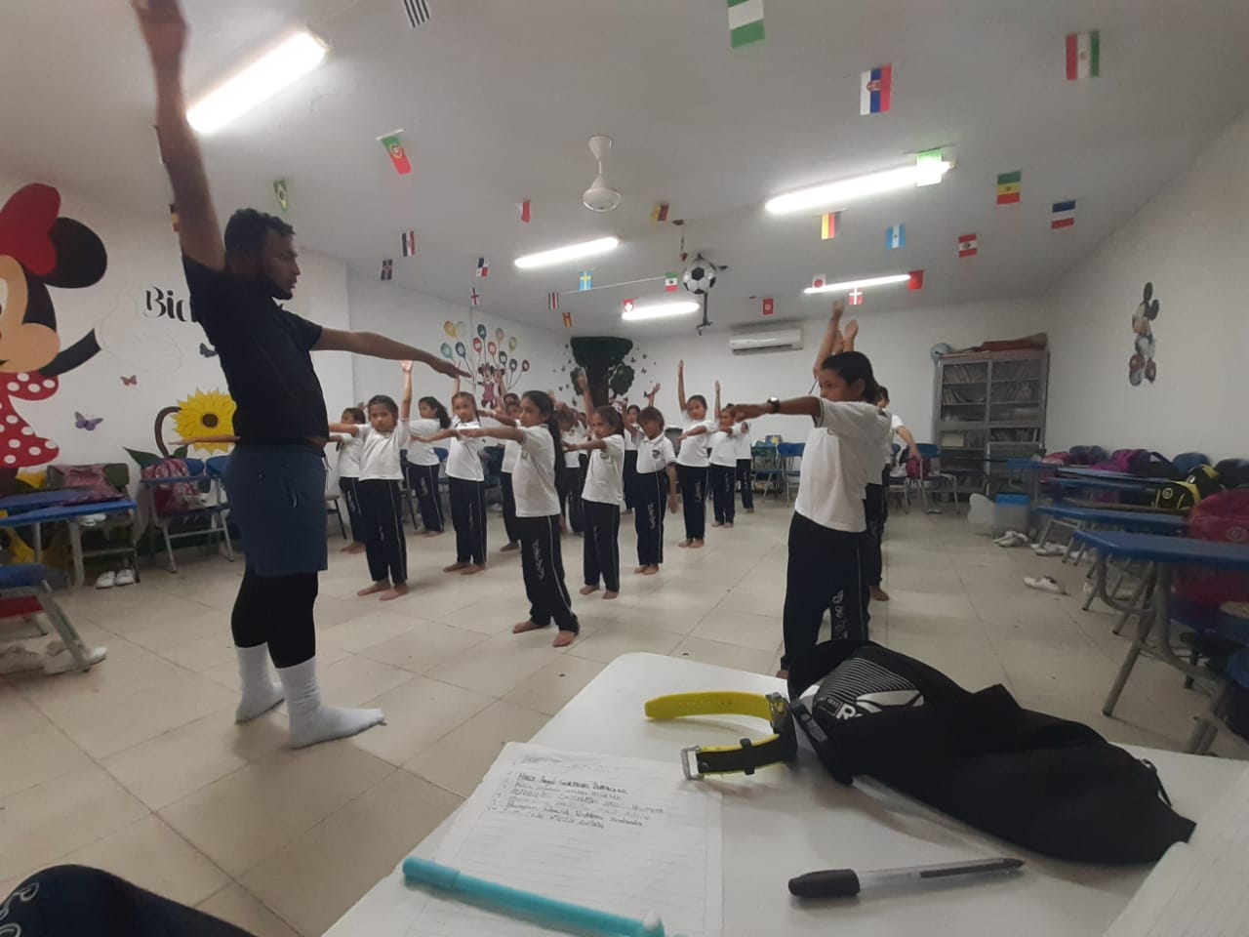
ACTIVIDADES ENCONTRARTE

Slide 7
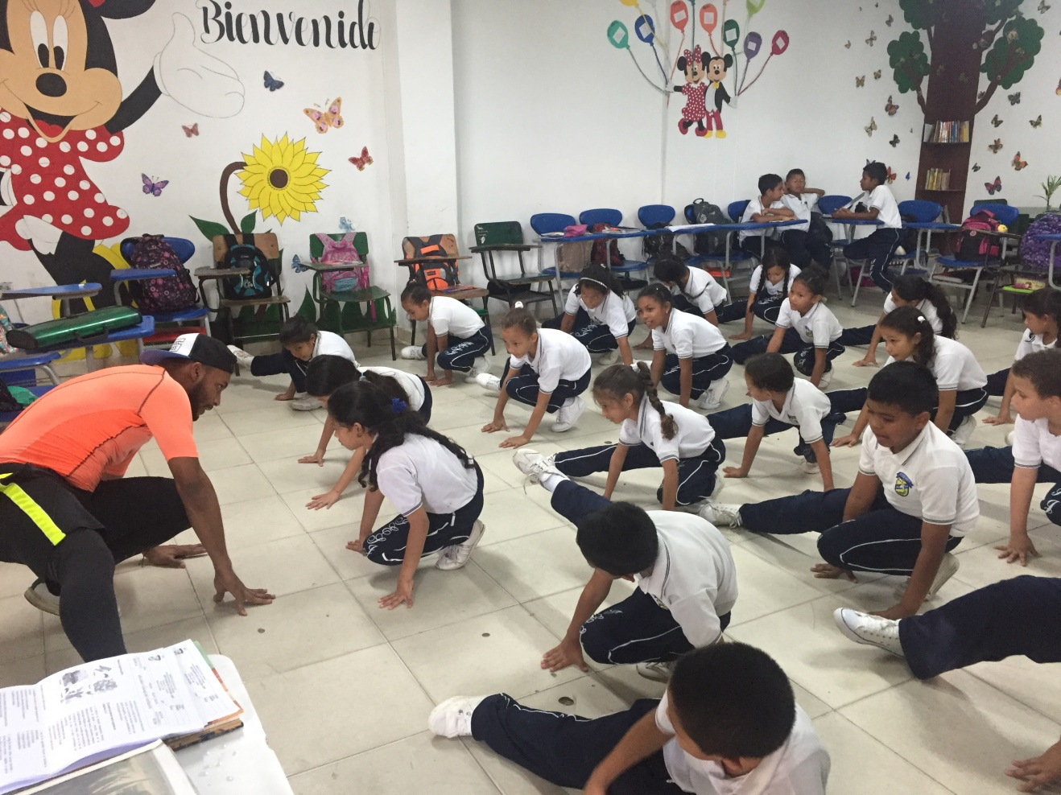
ACTIVIDADES ENCONTRARTE

Slide 8
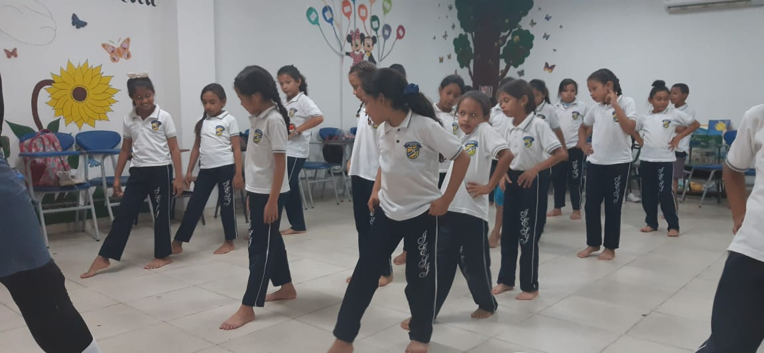
ACTIVIDADES ENCONTRARTE

Slide 9
ACTIVIDADES ENCONTRARTE

Slide 10
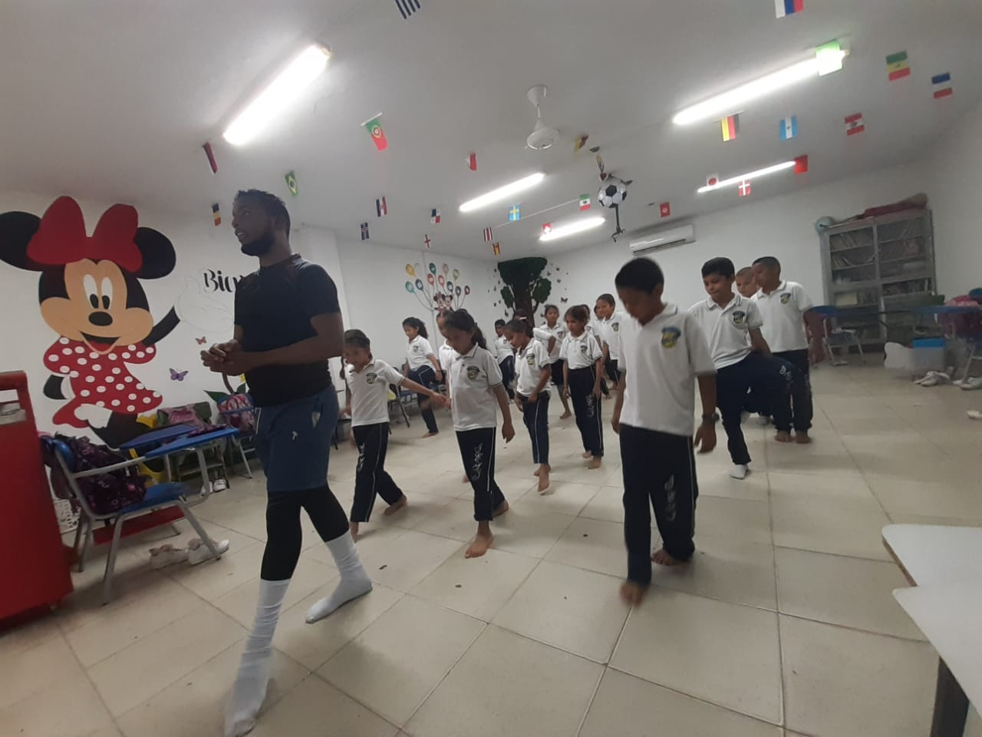
ACTIVIDADES ENCONTRARTE

Slide 11
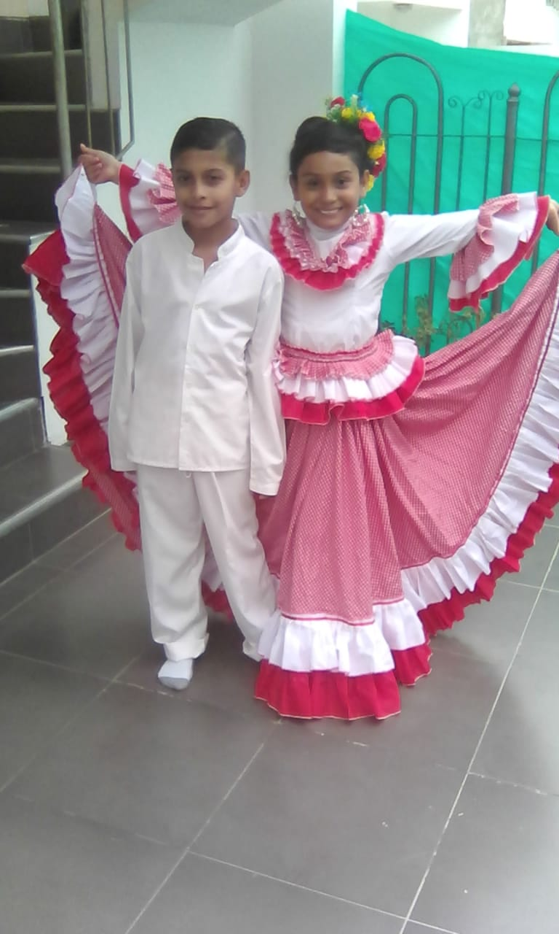
ACTIVIDADES ENCONTRARTE

Slide 12
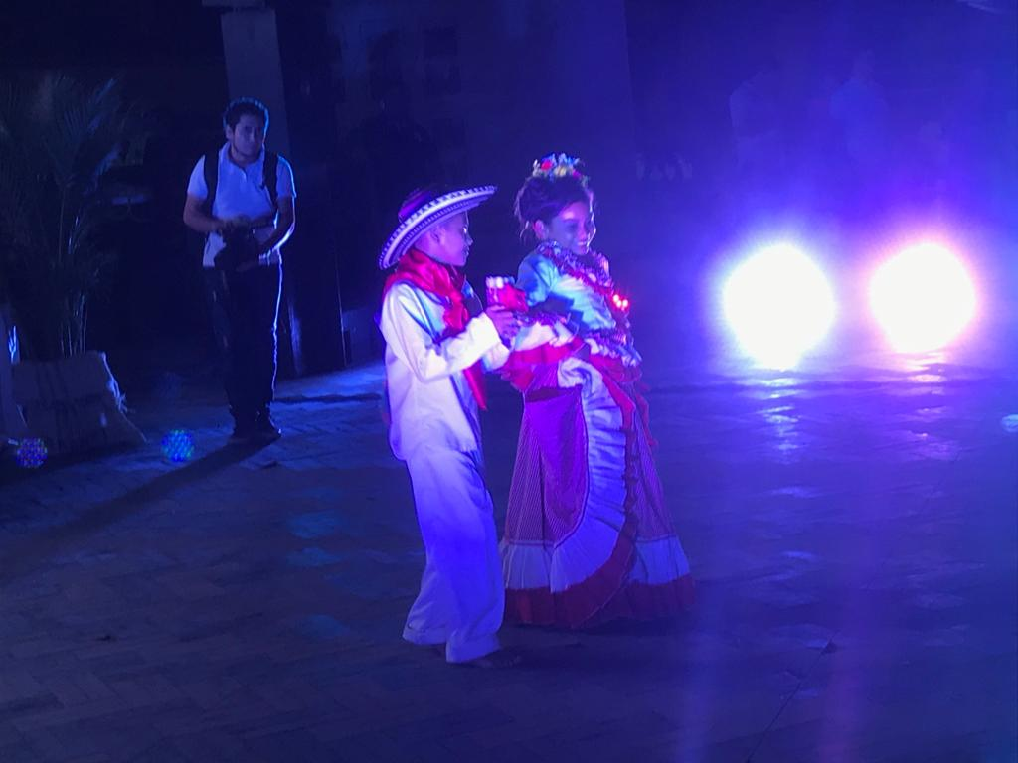
ACTIVIDADES ENCONTRARTE

Slide 13
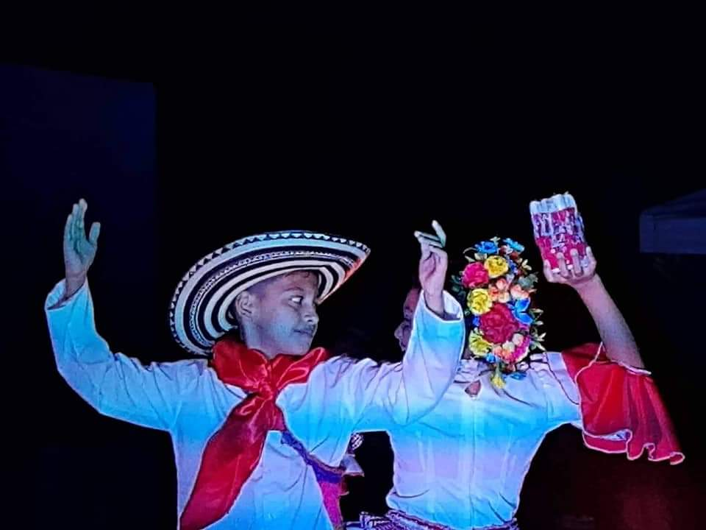
ACTIVIDADES ENCONTRARTE

Slide 14
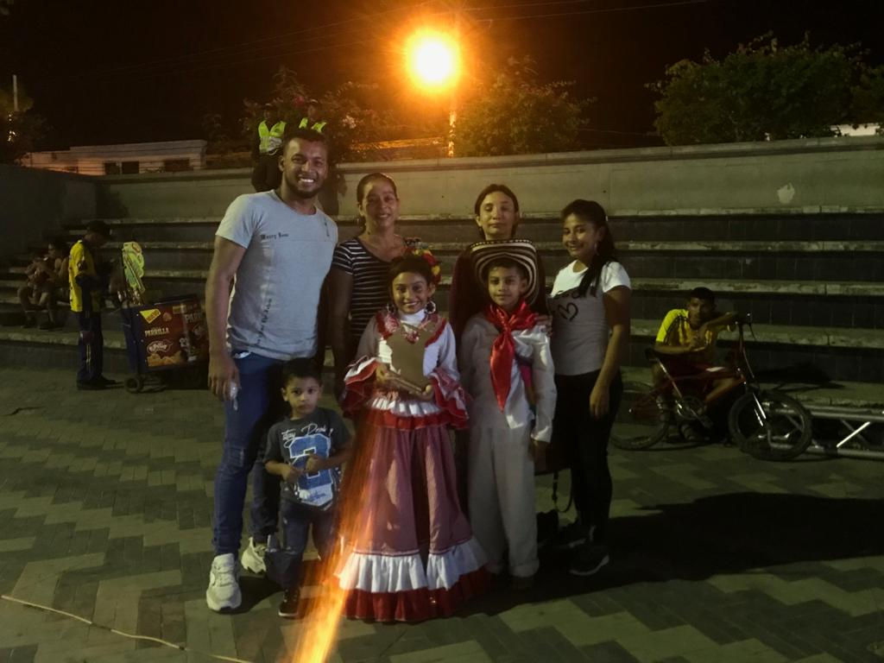
ACTIVIDADES ENCONTRARTE

